Slide 1
Java Web Development
Vežbe 06

Slide 2
Sadržaj:
Web aplikacije i baze
DAL sloj
Organizacija projektnog direktorijuma
Povezivanje sa bazom
Primeri
Vežbanje

Slide 3
Sadržaj:
Web aplikacije i baze
DAL sloj
Organizacija projektnog direktorijuma
Povezivanje sa bazom
Primeri
Vežbanje

Slide 4



Web aplikacije i baze
MySQL Workbench
MySQL Server
Apache Tomcat
Database
User
Application

Slide 5
Web aplikacije i baze
poput konzolne, i web aplikacija može da komunicira sa RDMBS upotrebom JDBC API-a
jedina razlika je u tome što se konzolna aplikacija izvršava samostalno, dok se web aplikacija izvršava u web serveru

Slide 6
Sadržaj:
Web aplikacije i baze
DAL sloj
Organizacija projektnog direktorijuma
Povezivanje sa bazom
Primeri
Vežbanje

Slide 7

Data Access Layer
Presentation Layer
SveKategorije
Servlet
Data Access Layer
boolean
int
double
.
.
.
DodajKategoriju
Servlet
KategorijaDAO
get(…)
getAll()
add(…)
.
.
.
Database
Kategorija
.
.
.
Proizvod
HTTP
SviProizvodi
Servlet
ProizvodDAO
get(…)
getAll()
add(…)
.
.
.
SQL
.
.
.
DodajProizvod
Servlet
List<Kategorija>
List<Proizvod>
.
.
.
.
.
.
.
.
.

Slide 8
Data Access Layer
funkcije servlet-a obrađuju HTTP zahtev i kao odgovor:
vraćaju HTML ispis, ili
vrše kontrolu toka (redirekcija i sl.)
funkcije klasa DAL sloja komuniciraju sa bazom na zahtev funkcija servlet-a i čitaju podatke iz nje ili ih u nju upisuju
funkcije servlet-a smeju da pozivaju funkcije klasa DAL sloja, ali ne i obrnuto!

Slide 9
Sadržaj:
Web aplikacije i baze
DAL sloj
Organizacija projektnog direktorijuma
Povezivanje sa bazom
Primeri
Vežbanje

Slide 10
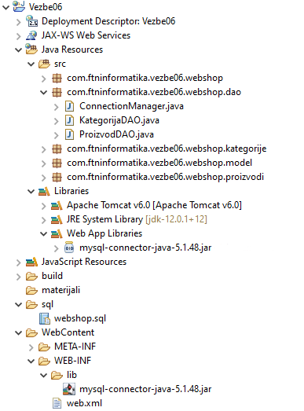
Organizacija projektnog direktorijuma
JDBC driver ne treba da se dodaje u build path, već to biva automatski obavljeno
klase DAL sloja po konvenciji treba da stoje u dao paketu
JDBC driver mora da se kopira u lib poddirektoriju WebContent direktorijuma
(web server sve 3rd-party biblioteke traži u tom direktorijumu)
SQL skripa za kreiranje/reinicijalizaciju šeme baze po konvenciji treba da stoji u sql direktorijumu

Slide 11
Sadržaj:
Web aplikacije i baze
DAL sloj
Organizacija projektnog direktorijuma
Povezivanje sa bazom
Primeri
Vežbanje

Slide 12
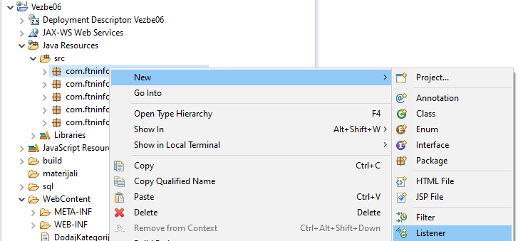
Povezivanje sa bazom
pre prvog pokretanja web server-a, potrebno je u MySQL Workbench-u izvršiti skrptu za kreiranje/reinicijalizaciju šeme baze
potrebno je povezati se bazom pri svakom pokretanju web server-a i svaki put kada se web aplikacija unutar web server-a ponovo učita (pri izmenama)
Na ovaj događaj se reaguje implementiranjem ServletContextListener interfejsa:

Slide 13
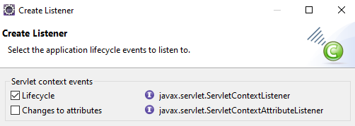
Povezivanje sa bazom
pre prvog pokretanja web server-a, potrebno je u MySQL Workbench-u izvršiti skrptu za kreiranje/reinicijalizaciju šeme baze
potrebno je povezati se bazom pri svakom pokretanju web server-a i svaki put kada se web aplikacija unutar web server-a ponovo učita (pri izmenama)
Na ovaj događaj se reaguje implementiranjem ServletContextListener interfejsa:

Slide 14
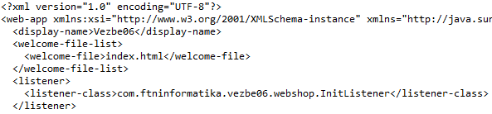
Povezivanje sa bazom
pre prvog pokretanja web server-a, potrebno je u MySQL Workbench-u izvršiti skrptu za kreiranje/reinicijalizaciju šeme baze
potrebno je povezati se bazom pri svakom pokretanju web server-a i svaki put kada se web aplikacija unutar web server-a ponovo učita (pri izmenama)
Na ovaj događaj se reaguje implementiranjem ServletContextListener interfejsa:
u web.xml datoteci nastaje unos koji registruje osluškivač web server-u

Slide 15
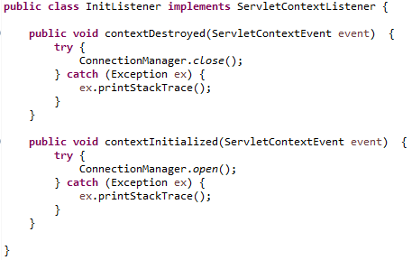
Povezivanje sa bazom
potrebno je povezati se bazom pri svakom pokretanju web server-a i svaki put kada se web aplikacija unutar web server-a ponovo učita (pri izmenama)
pokretanje
ponovno učitavanje
1.
2.
zatvaranje i ponovno otvaranje konekcije
otvaranje
konekcije

Slide 16
Sadržaj:
Web aplikacije i baze
DAL sloj
Organizacija projektnog direktorijuma
Povezivanje sa bazom
Primeri
Vežbanje

Slide 17
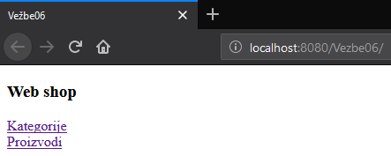
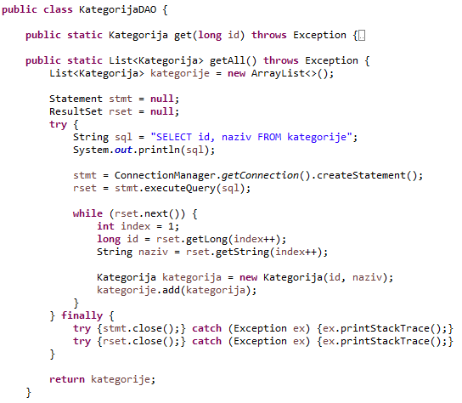

Primeri: 01
GET

Slide 18
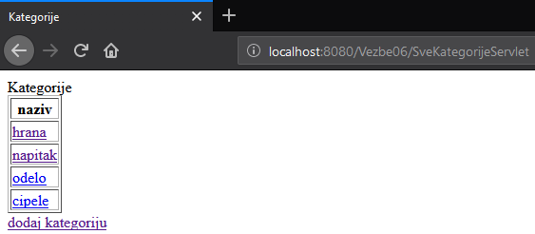
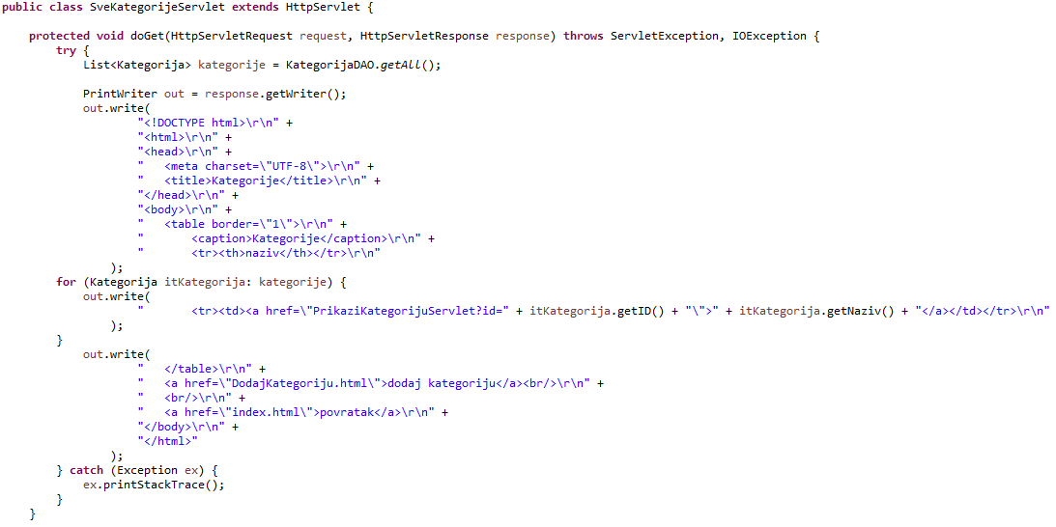
Primeri: 01

Slide 19
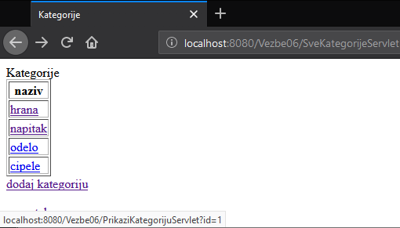
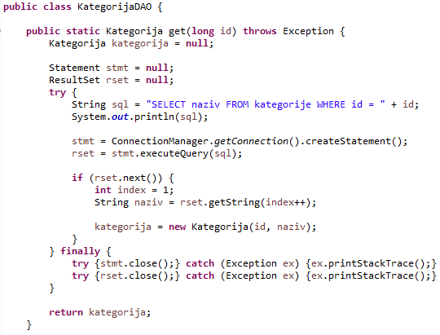

Primeri: 02
1
GET
GET
1
1

Slide 20
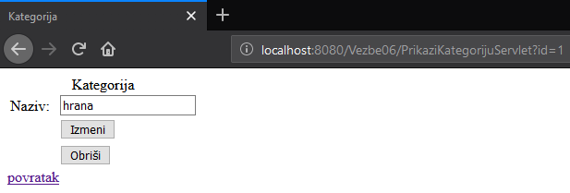
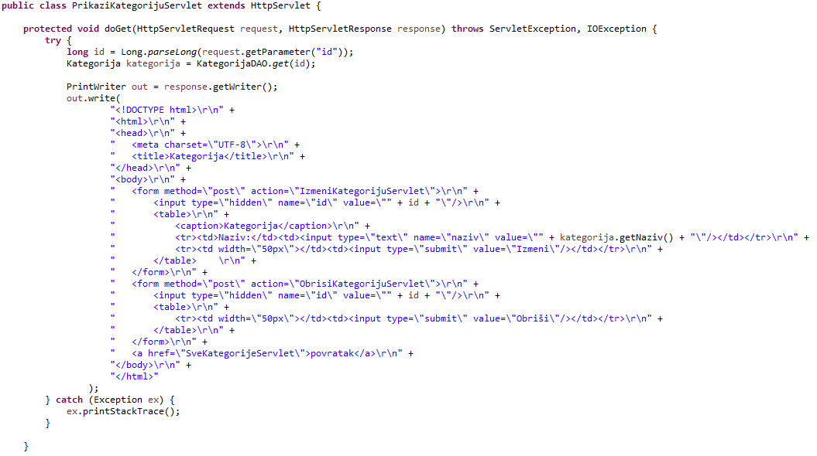
Primeri: 02

Slide 21
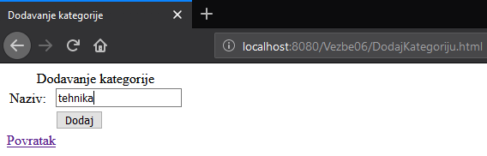
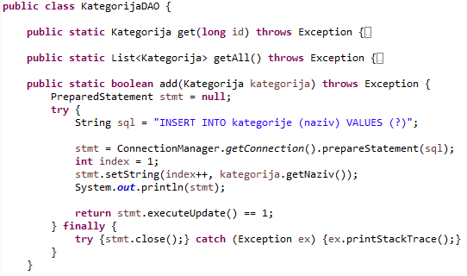
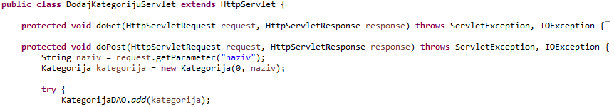
Primeri: 03
POST
tehnika
tehnika

Slide 22
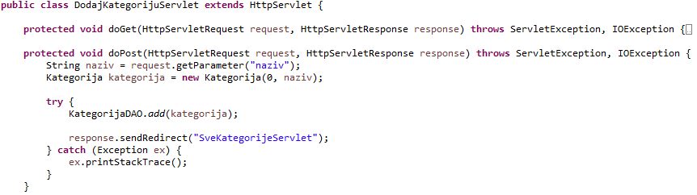
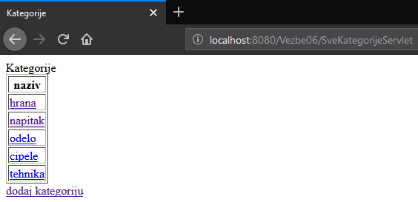
Primeri: 03
302
GET

Slide 23
Sadržaj:
Web aplikacije i baze
DAL sloj
Organizacija projektnog direktorijuma
Povezivanje sa bazom
Primeri
Vežbanje

